Slide 1
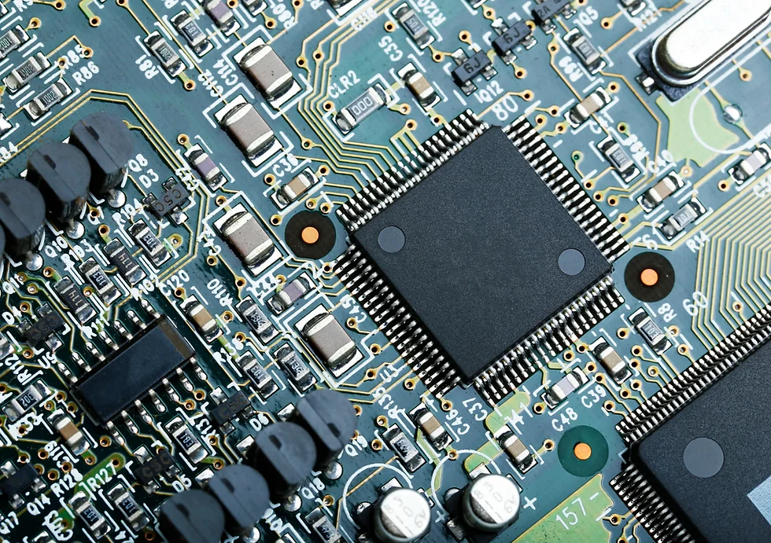
Tipos de Memórias: DDR5, NVMe, HBM e Optane
Características, Inovações e Comparações

Slide 2
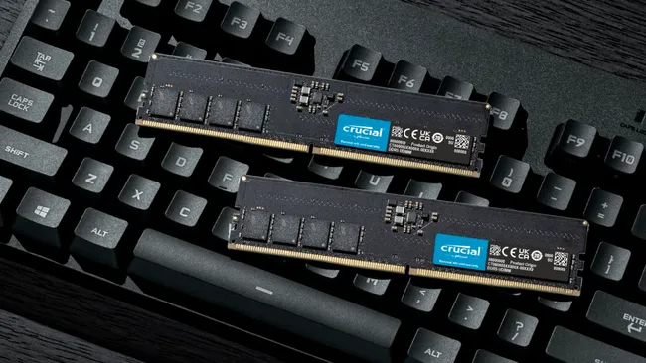
Introdução ao Tema
Memórias são componentes essenciais para o desempenho dos sistemas computacionais. As tecnologias DDR5, NVMe, HBM e Optane representam avanços significativos, trazendo melhorias em velocidade, eficiência energética e capacidade.

Slide 3
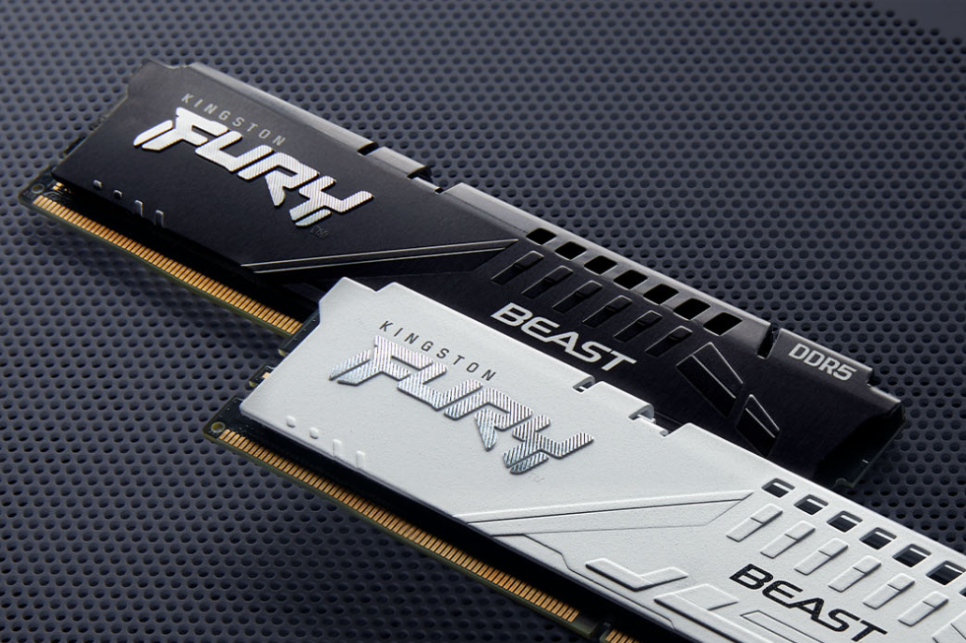
Memória DDR5
- Tipo: SDRAM
- Características: Velocidade superior ao DDR4 (até 8400 MT/s), menor consumo de energia.
- Lançamento: 2021.
- Novidades: Canal duplo por módulo, ECC onboard.

Slide 4
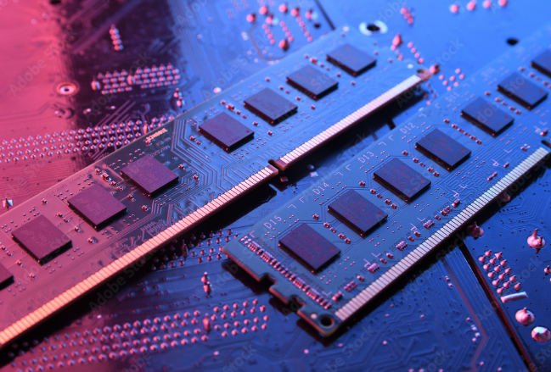
Memórias NVMe
- Tipo: Interface de armazenamento baseada em PCIe.
- Características: Alta velocidade de leitura e escrita (até 7 GB/s).
- Lançamento: Final de 2011.
- Novidades: Latência ultrabaixa, ideal para servidores e gamers.

Slide 5
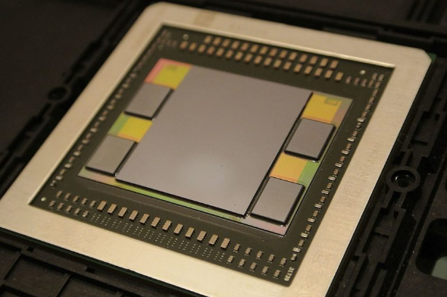
Memória HBM (High Bandwidth Memory)
- Tipo: DRAM empilhada.
- Características: Altíssima largura de banda e eficiência energética.
- Lançamento: Primeira geração em 2015.
- Novidades: HBM3 com 3,2 TB/s de largura de banda.

Slide 6
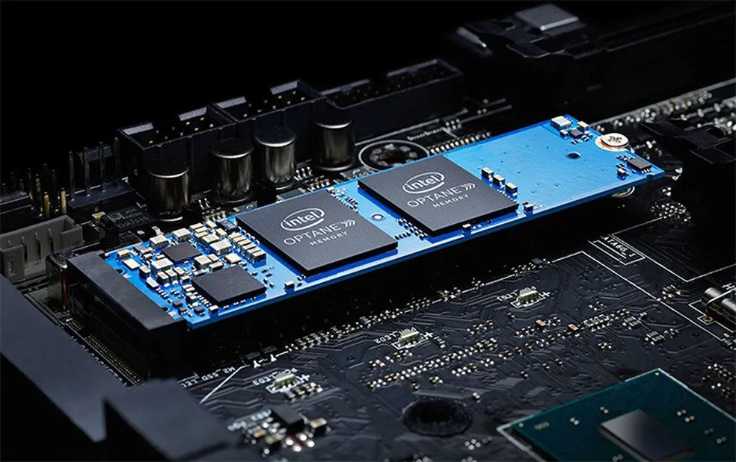
Memórias Optane
- Tipo: Memória persistente da Intel.
- Características: Combina RAM e SSD, alta durabilidade e latência baixa.
- Lançamento: 2017.
- Novidades: Usos em servidores e computação de alto desempenho.

Slide 7
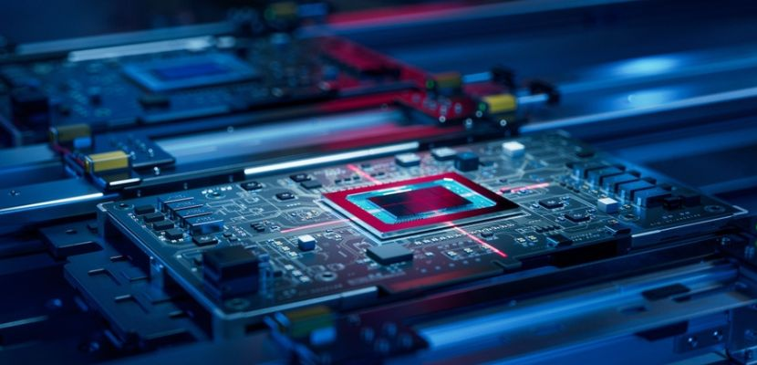
Comparação entre as Tecnologias
DDR5:
- Alta velocidade, ideal para sistemas modernos.
NVMe:
- Armazenamento rápido, baixa latência.
HBM:
- Alta largura de banda, aplicações gráficas.
Optane:
- Memória persistente, servidores e IA.

Slide 8

Conclusões e Tendências
As tecnologias DDR5, NVMe, HBM e Optane representam avanços críticos para a computação moderna. Com melhorias em desempenho e eficiência, essas memórias suportam tendências como inteligência artificial, jogos avançados e big data.

Slide 9

Fontes Utilizadas
- AnandTech (www.anandtech.com), acessado em 18 de novembro, às 12:20h
- TechRadar (www.techradar.com), acessado em 18 de novembro, às 12:40h
- Intel e AMD: documentação oficial, acessado em 18 de novembro, às 11:30h

